Slide 1
Kaggle 1조 8주차
흉부 엑스선 이미지 분석
Chest X-Ray Images(Pneumonia)

Slide 2
학습 순서
데이터 세트 이해
뭐할 거 없음
탐색적 데이터 분석
타깃 값 분포
베이스라인 모델
(EfficientNet-B0)
변환기 정의
성능 개선
(EfficientNet-B1,B2,B3 앙상블)
스케쥴러 설정
데이터 이외의 모든 것은 자유
이미지 크기
모델 선정
손실함수 및 옵티마이저 설정
훈련 함수 정의
앙상블

Slide 3
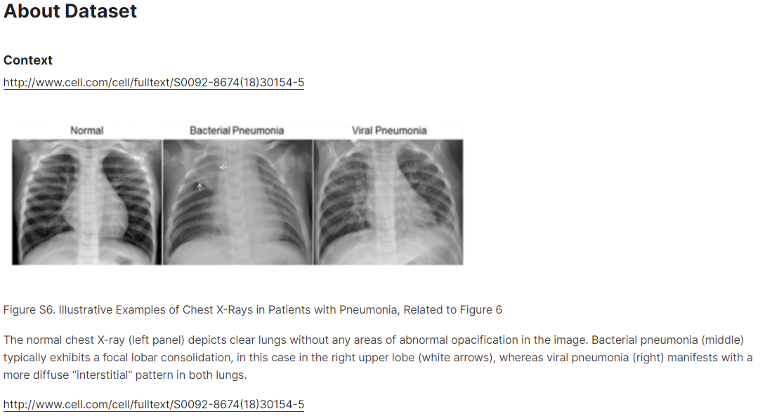
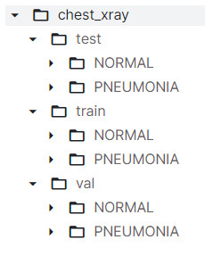
데이터 세트

Slide 4
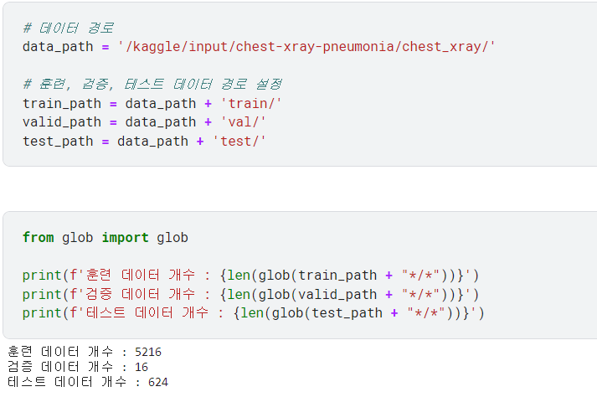
데이터 분석
csv 파일이 아님
(glob 모듈로 경로를 통해 다룬다)
검증 데이터가 적다

Slide 5
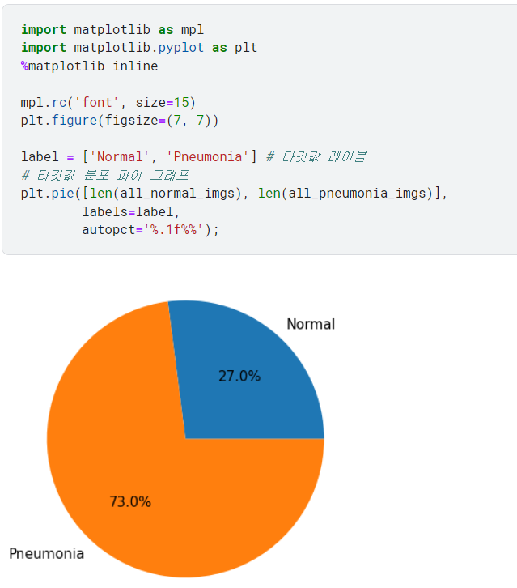
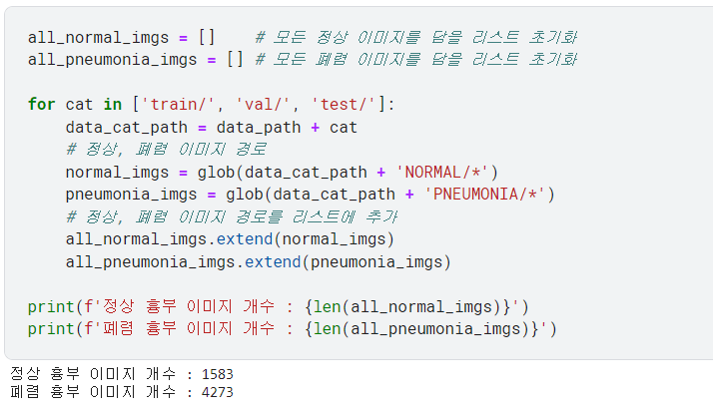
데이터 분석

Slide 6
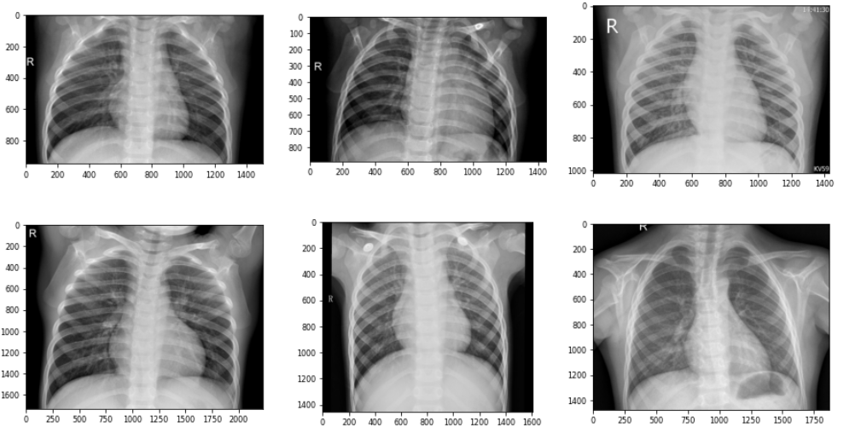
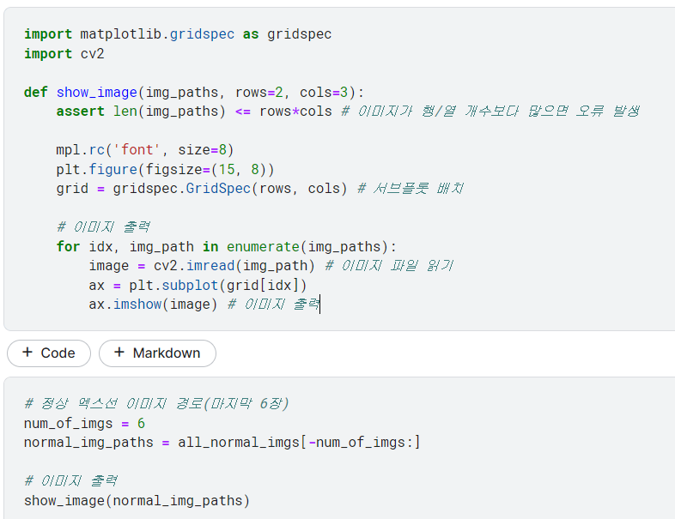
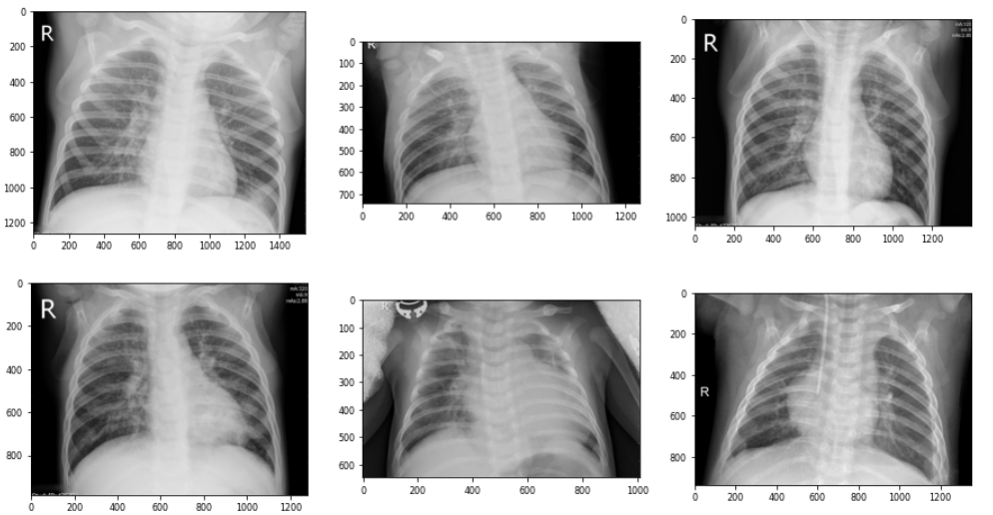
데이터 분석
정상
크기가 제각각이다
-> 크기 일치 시켜주기
폐렴

Slide 7
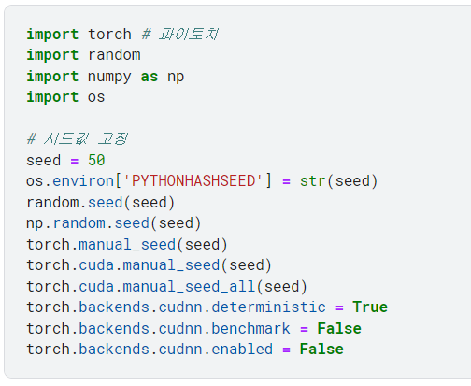

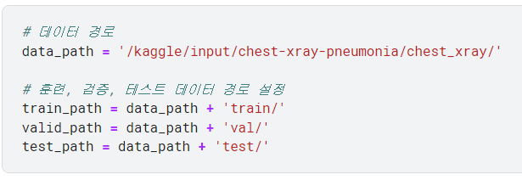
베이스라인 모델
시드값 고정 및 GPU 장비 설정

Slide 8
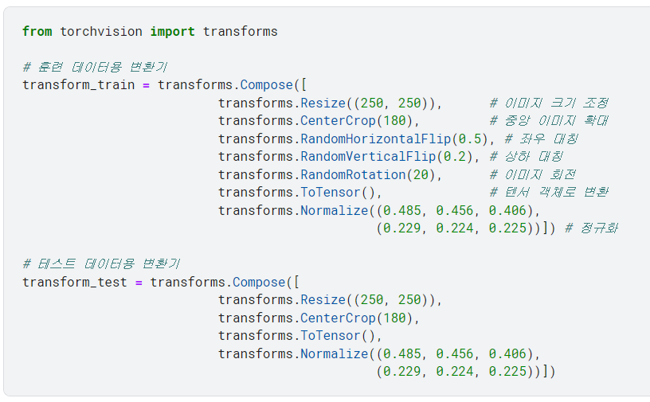
베이스라인 모델
변환기 정의 (transforms 사용)
ImageFolder 라는 데이터셋 생성기를 사용하기 위해

Slide 9
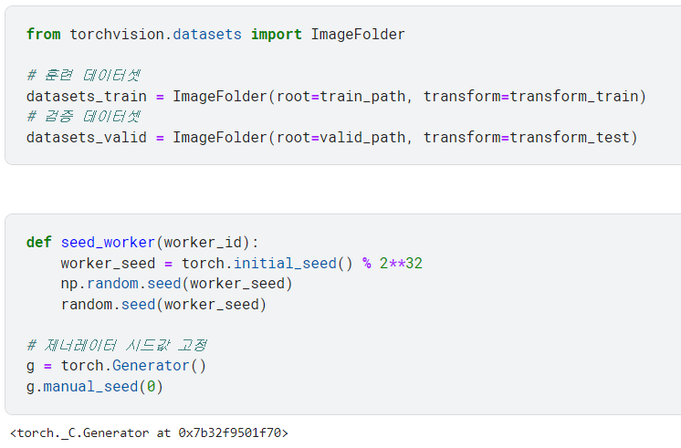
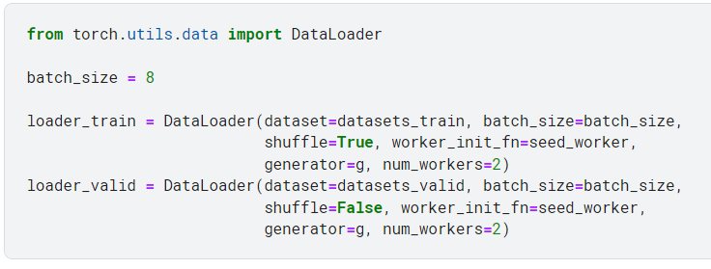
베이스라인 모델
데이터셋 및 데이터 로더 생성
따로 데이터셋 클래스를 정의하지 않아도 됨!
(타깃값이 같은 이미지끼리 디렉터리로 구분되어 있을 때)

Slide 10

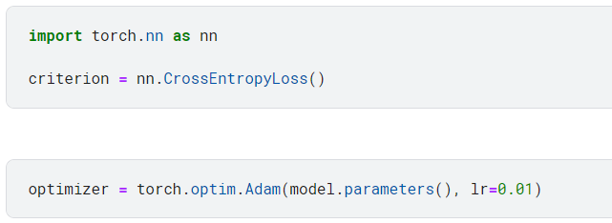
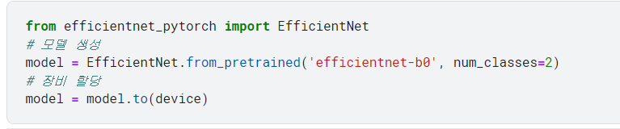
베이스라인 모델
모델 생성 (손실 함수 및 옵티마이저)

Slide 11
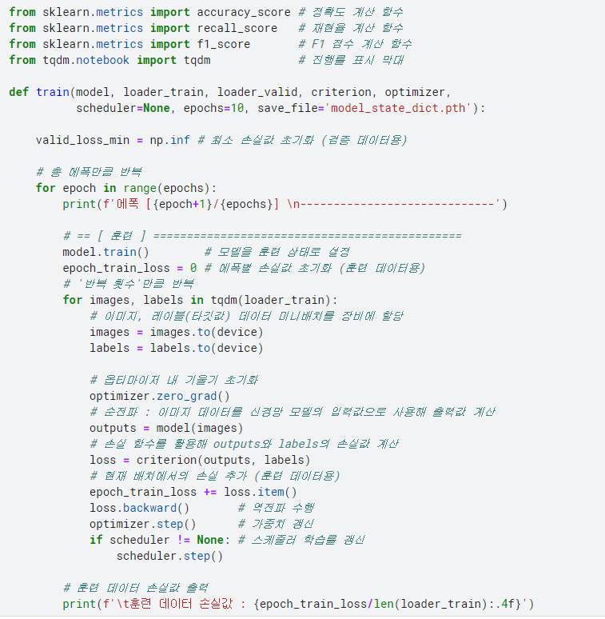
베이스라인 모델
훈련 함수 정의
훈련 파트
스케쥴러

Slide 12
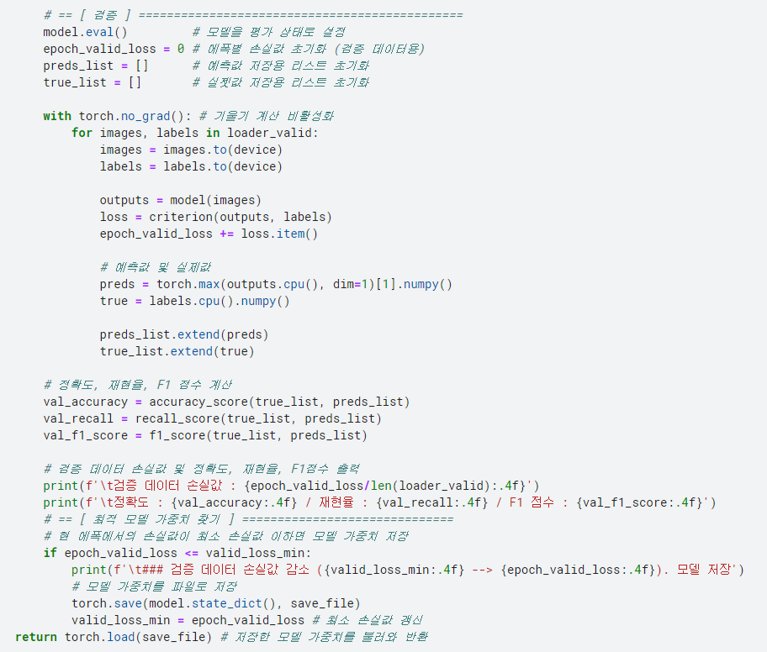
베이스라인 모델
훈련 함수 정의
검증 파트
If : 손실값이 작아질 때 마다 가중치 갱신
torch.max :예측값을 이산값이 아닌 이산값으로

Slide 13
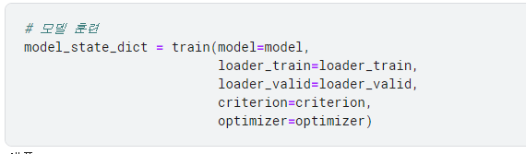
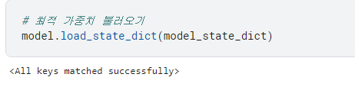
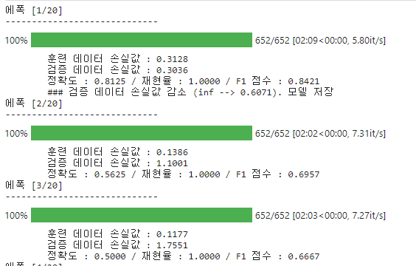
베이스라인 모델
훈련 및 검증

Slide 14
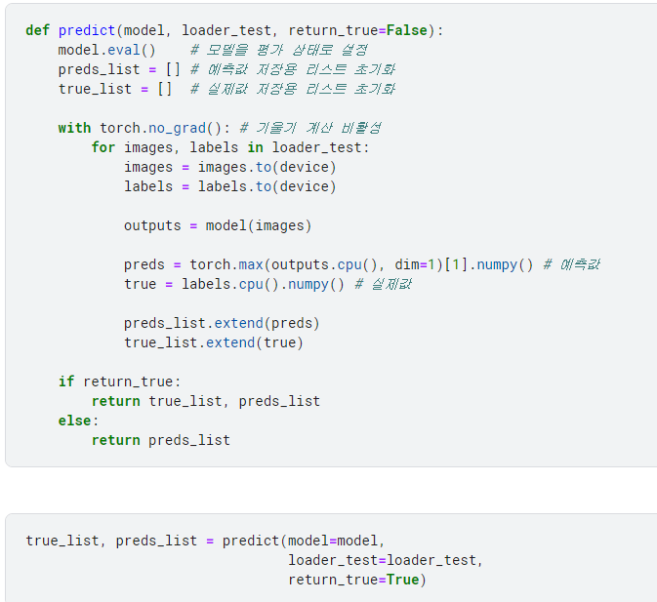
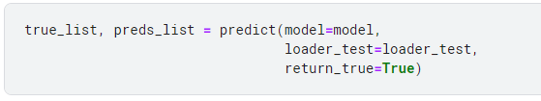
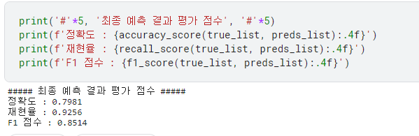
베이스라인 모델
예측 및 평가 결과

Slide 15
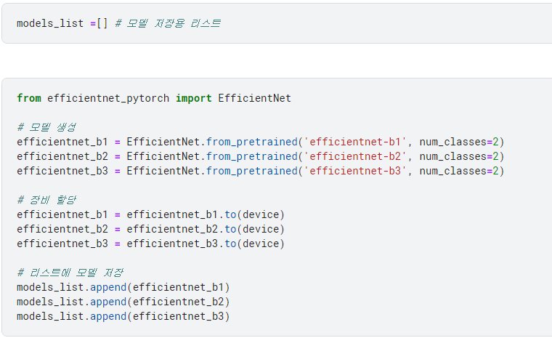
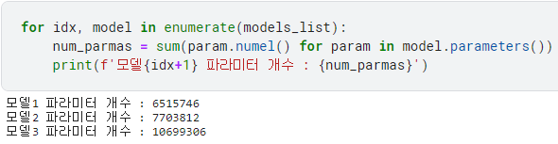
성능 개선
EfficientNet-b1, b2, b3

Slide 16
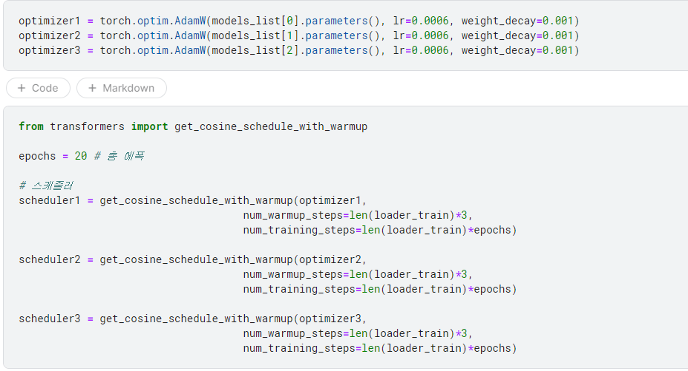
성능 개선
스케쥴러 설정

Slide 17
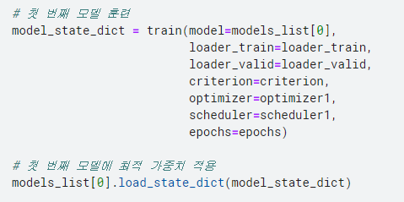
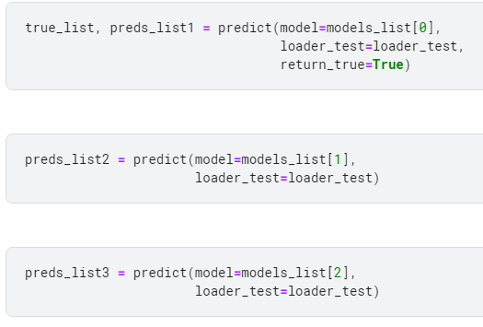
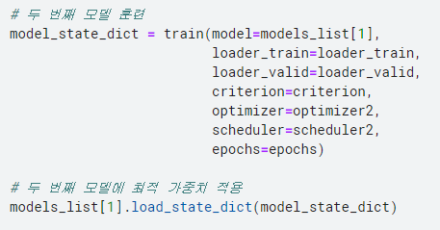
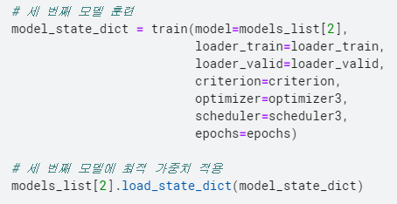
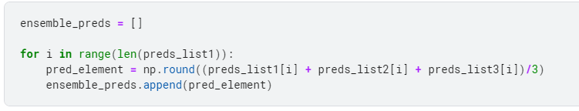
성능 개선
훈련 및 예측
앙상블이 제일 높았다

